Slide 1
STUPŇOVÁNÍ ADJEKTIV Podle SVOBODOVÁ, D. – VEJRAŽKA, M: TERMINOLOGIAE MEDICAE IANUA, s. 174 a nASL.
CVIČENÍ

Slide 2
Vyřaďte adjektiva, u substantiv uveďte slovníkový tvar a deklinaci
Infarctum
Unguentum
Arcuatus
Arcus
Processus
Tempus
Manus
Talos
Nephros
Diei
Thoracici
Malleolo
Pulmo
Cochlearia
Lamina
Ligamenta
Radiata
Scatula
Canales
Scabies
Colore
Rhaphe
Radiatis
Neurosis

Slide 3
Spojte
Articulatio + (genu valgum)
Arcus + (vertebrae thoracicae)
Causa + (obstructio venae)
Effectus + (gargarisma novum)
Sanatio + (decubitus profundus)
Collapsus + (systema circulatorium)
Status + (canities praematura)
-us, -i
-arum, -arum
-is, -ae
-is, -i
-us, -i
-is, -i
-ei, -ae

Slide 4
Spojte s předložkami
Ex + dies
Post + infarctus acutus
Propter + partus praematurus
Sub + plexus venosus uterinus
In + decursus morbi
Ad + usus internus
Ante + processus spinosus
Pro + decubitus dolorosi
Sine + effectus malus
Ex die
Post infarctum acutum
Propter partum praematurum
Sub plexu venoso uterino
In decursu morbi
Ad usum internum
Ante processum spinosum
Pro decubitibus dolorosis
Sine effectu malo

Slide 5
Přeložte adjektivum, vytvořte komparativ a spojení vyskloňujte
→ Processus (přední)  Cornu (malý)
→ Nephritis (těžký)  Operatio (rychlý)

Slide 6
1. SUPERIOR OR SUPERIUS?
MAIOR OR MAIUS?
ANTERIOR OR ANTERIUS?
Vena cava
superior
Cornu
maius
Arteria
anterior
Membrum
superius
Ductus
maior
Ductus
anterior
Extremitas
superior
Ala
maior
Segmentum
anterius
Palpebra
superior
Musculus
maior
Margo
anterior
Labium
superius
Curvatura
maior
Bronchus
anterior
Facies
superior
Flexura
maior
Nucleus
anterior
Meatus
superior
Fossa
maior
Cornu
anterius
Arteria
superior
Foramen
maius
Nodus
anterior
Plexus
superior
Tuberculum
maius
Tuberculum
anterius
Segmentum
superius
Circulatio
maior
Radix
anterior
Regio
superior
Pelvis
maior
Crus
anterius

Slide 7
Doplňte komparativ a superlativ a spojte se substantivy
Longus ____________ ____________ + periodus
Brevis ____________ ____________ + os
Latus ____________ ____________ + musculus
Dubius ____________ ____________ + symptoma
Gravis ____________ ____________ + neuralgia
Acer ____________ ____________ + osteoporosis
Difficilis ____________ ____________ + operatio
Fragilis ____________ ____________ + dens
Similis ____________ ____________ + diagnosis
Recens ____________ ____________ + infarctus
Magnus ____________ ____________ + dosis
Parvus ____________ ____________ + adenoma
Bonus ____________ ____________ + prognosis
Malus ____________ ____________ + signum

Slide 8
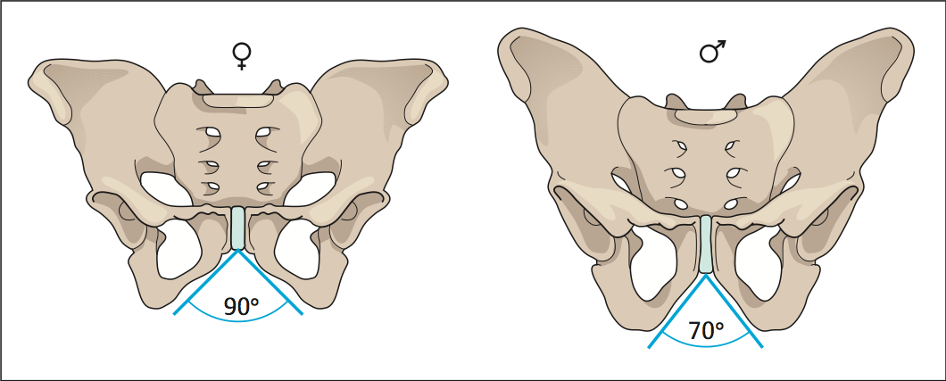
SROVNEJTE MUŽSKOU A ŽENSKOU PÁNEV
Os sacrum femininum______________ (širší & kratší)
Promontorium ossis sacri femininum __________(plošší)
Coccyx feminina __________________________(kratší)
Angulus alarum ossis ilii feminini______________(větší)
Foramen obturatum femininum ______________(menší)

Slide 9
Spojte, doplňte opozita a převeďte do abl. sg. s předložkou in
Labium (superior) ___________ ___________
Membrum (inferior) ___________ ___________
Tuberculum (minor) ___________ ___________
Circulatio (maior) ___________ ___________
Dosis (maximus) ___________ ___________
Pars (posterior) ___________ ___________
Paries (anterior) ___________ ___________
Foramen (maior) ___________ ___________

Slide 10
URČTE PÁD DANÉHO SPOJENÍ A VYTVOŘTE DALŠÍ TVARY
Pozitiv | Komparativ | Superlativ
 | Capita breviora
Symptomatibus similibus
Prognosim malam
Veneni acris
 |  | Auxilium celerrimum
Unguento simplici
 | Dosium maiorum
Casus dissimiles
 |  | Transfusionis maxime necessariae
Re bona

Slide 11
Převeďte do opačného čísla
Labium inferius –
Nephrosis acuta –
Colon descendens –
Vita brevissima –
Processus inferior –
Plica anterior –
Sinus intercavernosus major –

Slide 12
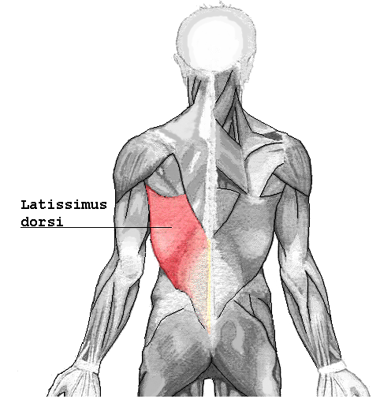
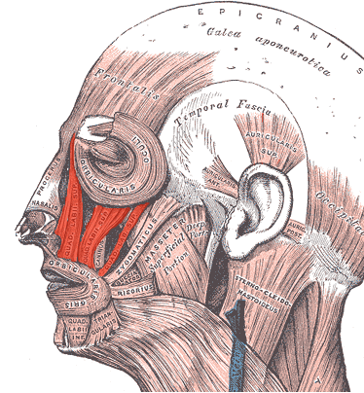
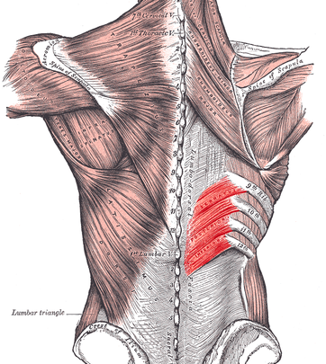
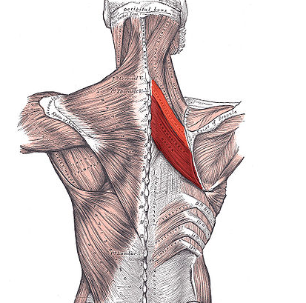
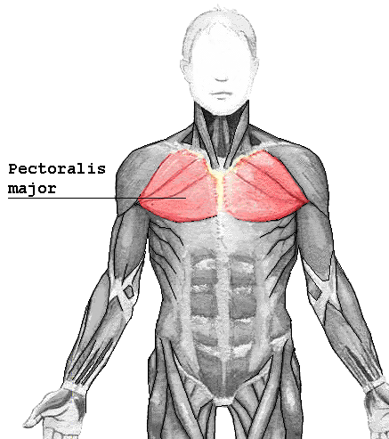
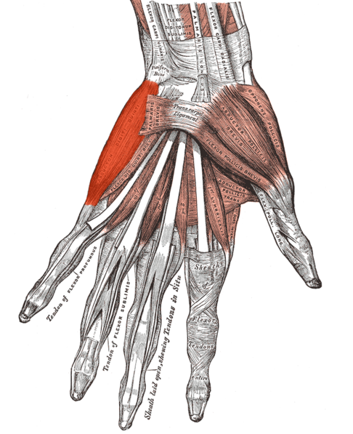
B
C
A
D
F
E
Notes:
M. latissimus dorsi
M. levator labii superioris
M. rhomboideus major
M. serratus posterior inferior
M. pectoralis major
M. abductor digiti minimi

